Slide 1
TEHNICI DE RESTAURARE PARTEA A III-A FILTRARE ÎN DOMENIUL FOURIER

Slide 2
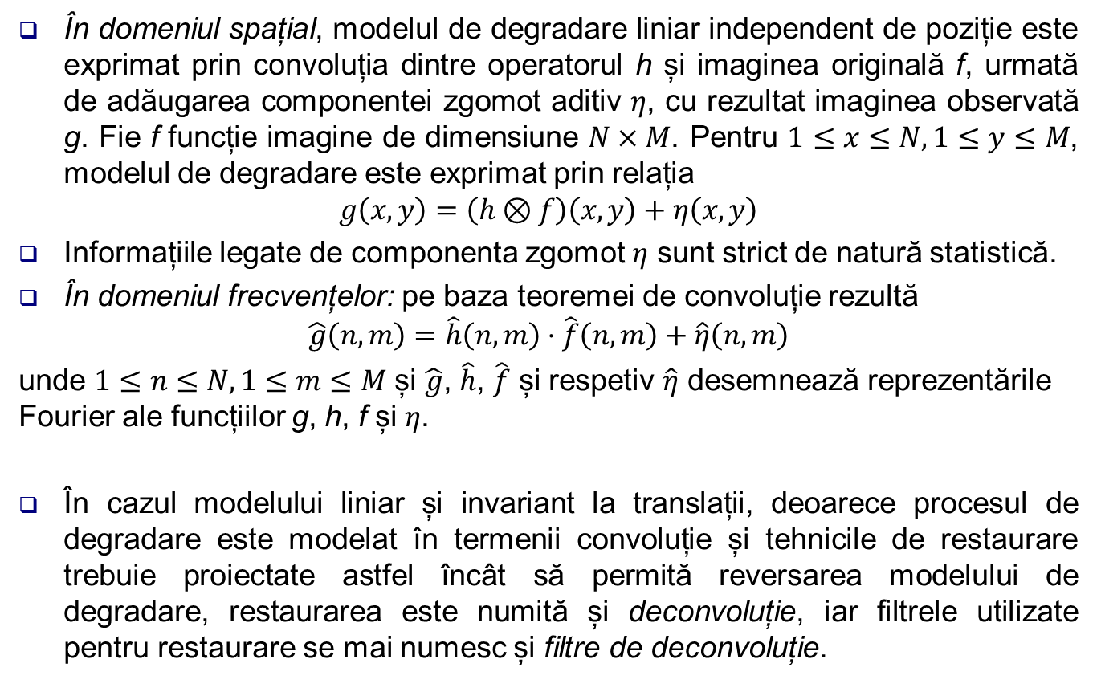
I. Modelul de degradare liniar, independent de poziție
În domeniul spațial, modelul de degradare liniar independent de poziție este exprimat prin convoluția dintre operatorul h și imaginea originală f, urmată de adăugarea componentei zgomot aditiv $η$, cu rezultat imaginea observată g. Fie f funcție imagine de dimensiune $N×M$. Pentru $1≤x≤N, 1≤y≤M$, modelul de degradare este exprimat prin relația
$$g\left(x,y\right)=\left(h⊗f\right)\left(x,y\right)+η\left(x,y\right)$$
Informațiile legate de componenta zgomot $η$ sunt strict de natură statistică.
În domeniul frecvențelor: pe baza teoremei de convoluție rezultă
$$\hat{g}\left(n,m\right)=\hat{h}\left(n,m\right)⋅\hat{f}\left(n,m\right)+\hat{η}\left(n,m\right)$$
unde $1≤n≤N, 1≤m≤M$ și $\hat{g}$, $\hat{h}$, $\hat{f}$ și respetiv $\hat{η}$ desemnează reprezentările Fourier ale funcțiilor g, h, f și $η$.
În cazul modelului liniar și invariant la translații, deoarece procesul de degradare este modelat în termenii convoluție și tehnicile de restaurare trebuie proiectate astfel încât să permită reversarea modelului de degradare, restaurarea este numită și deconvoluție, iar filtrele utilizate pentru restaurare se mai numesc și filtre de deconvoluție.

Slide 3
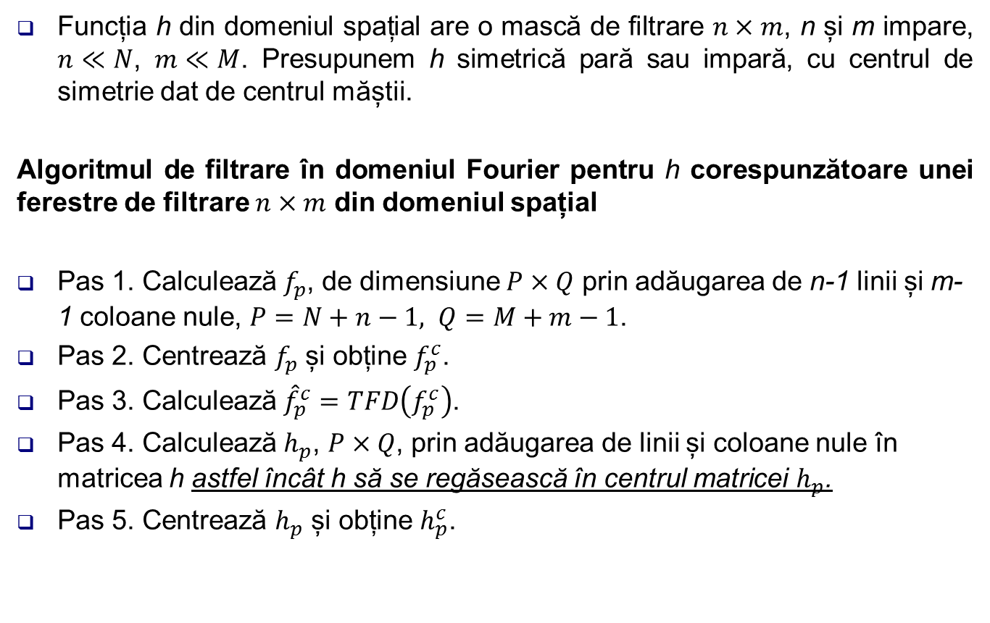
II. Exprimarea filtrării spațiale cu o mască dată prin intermediul filtrării Fourier
Funcția h din domeniul spațial are o mască de filtrare $n×m$, n și m impare, $n≪N$, $m≪M$. Presupunem h simetrică pară sau impară, cu centrul de simetrie dat de centrul măștii.
Algoritmul de filtrare în domeniul Fourier pentru h corespunzătoare unei ferestre de filtrare $n×m$ din domeniul spațial
Pas 1. Calculează $f_{p}$, de dimensiune $P×Q$ prin adăugarea de n-1 linii și m-1 coloane nule, $P=N+n−1, Q=M+m−1$.
Pas 2. Centrează $f_{p}$ și obține $f_{p}^{c}$.
Pas 3. Calculează ${\hat{f}}_{p}^{c}=TFD\left(f_{p}^{c}\right)$.
Pas 4. Calculează $h_{p}$, $P×Q$, prin adăugarea de linii și coloane nule în matricea h astfel încât h să se regăsească în centrul matricei $h_{p}$.
Pas 5. Centrează $h_{p}$ și obține $h_{p}^{c}$.

Slide 4
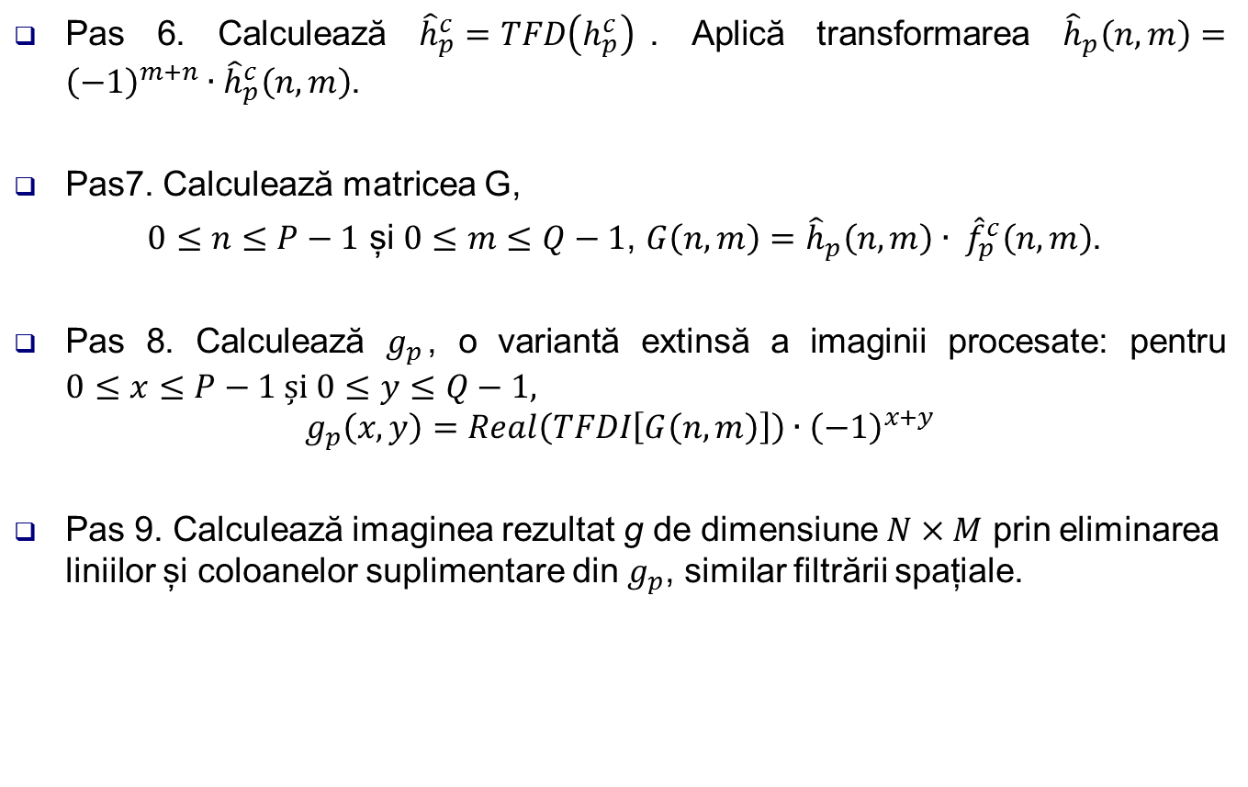
Pas 6. Calculează ${\hat{h}}_{p}^{c}=TFD\left(h_{p}^{c}\right)$. Aplică transformarea ${\hat{h}}_{p}\left(n,m\right)={\left(−1\right)}^{m+n}∙{\hat{h}}_{p}^{c}\left(n,m\right)$.
Pas7. Calculează matricea G,
$0≤n≤P−1$ și $0≤m≤Q−1$, $G\left(n,m\right)={\hat{h}}_{p}\left(n,m\right)∙ {\hat{f}}_{p}^{c}\left(n,m\right)$.
Pas 8. Calculează $g_{p}$, o variantă extinsă a imaginii procesate: pentru $0≤x≤P−1 și 0≤y≤Q−1,$
$$g_{p}\left(x,y\right)=Real\left(TFDI\left[G\left(n,m\right)\right]\right)∙{\left(−1\right)}^{x+y}$$
Pas 9. Calculează imaginea rezultat g de dimensiune $N×M$ prin eliminarea liniilor și coloanelor suplimentare din $g_{p}$, similar filtrării spațiale.

Slide 5
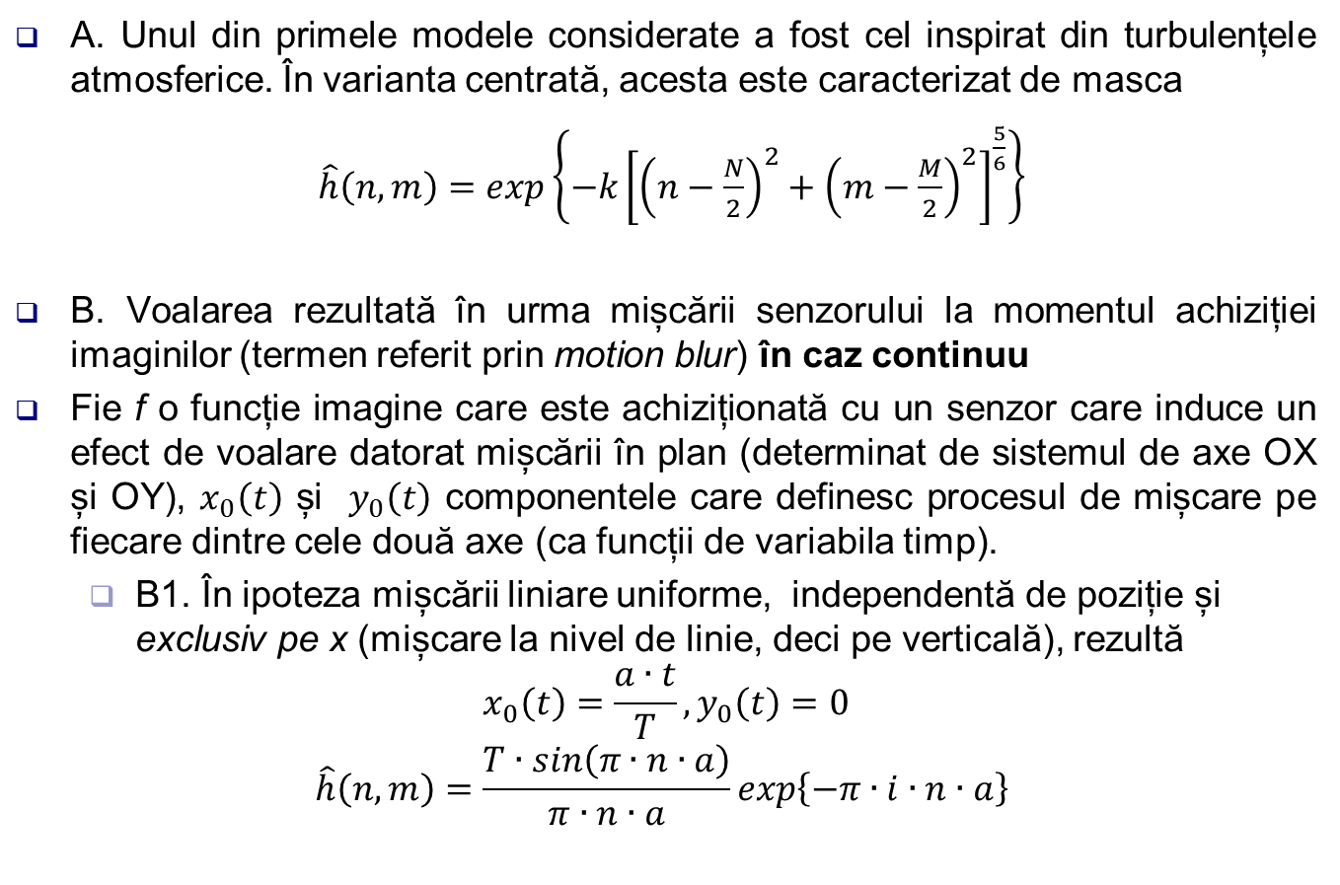
III. Estimarea funcției de degradare
A. Unul din primele modele considerate a fost cel inspirat din turbulențele atmosferice. În varianta centrată, acesta este caracterizat de masca
$\hat{h}\left(n,m\right)=exp\left\{−k{\left[{\left(n−\frac{N}{2}\right)}^{2}+{\left(m−\frac{M}{2}\right)}^{2}\right]}^{\frac{5}{6}}\right\}$
B. Voalarea rezultată în urma mișcării senzorului la momentul achiziției imaginilor (termen referit prin motion blur) în caz continuu
Fie f o funcție imagine care este achiziționată cu un senzor care induce un efect de voalare datorat mișcării în plan (determinat de sistemul de axe OX și OY), $x_{0}\left(t\right)$ și $y_{0}\left(t\right)$ componentele care definesc procesul de mișcare pe fiecare dintre cele două axe (ca funcții de variabila timp).
B1. În ipoteza mișcării liniare uniforme, independentă de poziție și exclusiv pe x (mișcare la nivel de linie, deci pe verticală), rezultă
$$x_{0}\left(t\right)=\frac{a∙t}{T}, y_{0}\left(t\right)=0$$
$$\hat{h}\left(n,m\right)=\frac{T∙sin\left(π∙n∙a\right)}{π∙n∙a}exp\left\{−π∙i∙n∙a\right\}$$

Slide 6
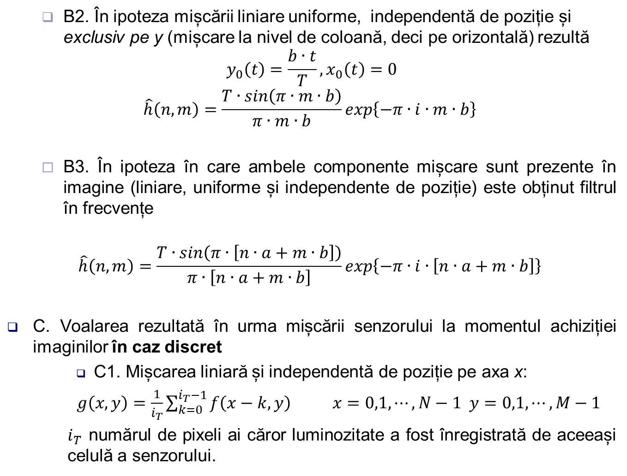
B2. În ipoteza mișcării liniare uniforme, independentă de poziție și exclusiv pe y (mișcare la nivel de coloană, deci pe orizontală) rezultă
$$y_{0}\left(t\right)=\frac{b∙t}{T}, x_{0}\left(t\right)=0$$
$$\hat{h}\left(n,m\right)=\frac{T∙sin\left(π∙m∙b\right)}{π∙m∙b}exp\left\{−π∙i∙m∙b\right\}$$
B3. În ipoteza în care ambele componente mișcare sunt prezente în imagine (liniare, uniforme și independente de poziție) este obținut filtrul în frecvențe
$$\hat{h}\left(n,m\right)=\frac{T∙sin\left(π∙\left[n∙a+m∙b\right]\right)}{π∙\left[n∙a+m∙b\right]}exp\left\{−π∙i∙\left[n∙a+m∙b\right]\right\}$$
C. Voalarea rezultată în urma mișcării senzorului la momentul achiziției imaginilor în caz discret
C1. Mișcarea liniară și independentă de poziție pe axa x:
$g\left(x,y\right)=\frac{1}{i_{T}}\sum_{k=0}^{i_{T}−1}{f\left(x−k,y\right)} x=0,1,⋯,N−1 y=0,1,⋯,M−1$
$i_{T}$ numărul de pixeli ai căror luminozitate a fost înregistrată de aceeași celulă a senzorului.

Slide 7
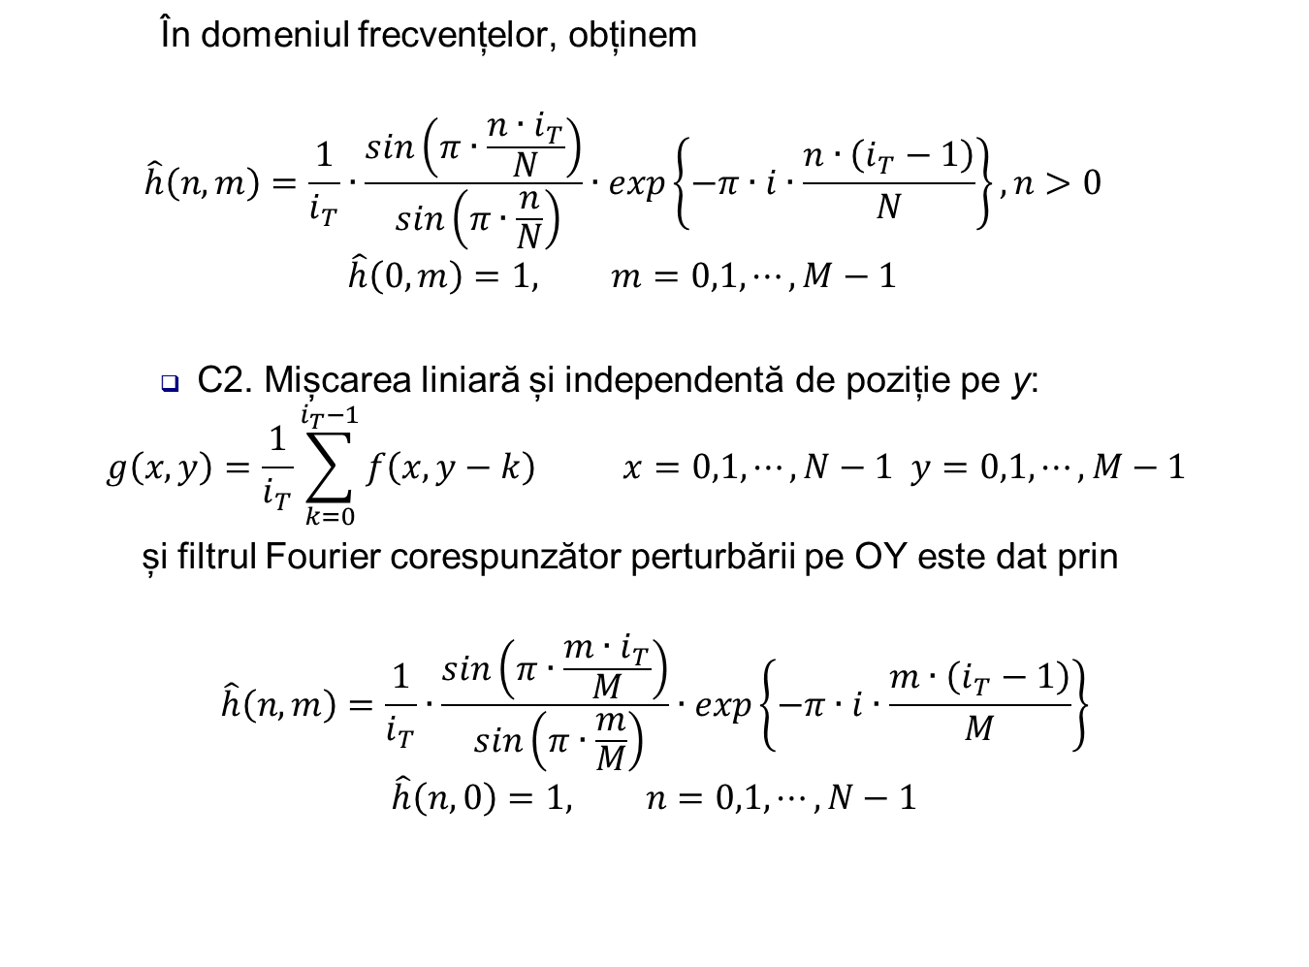
În domeniul frecvențelor, obținem
$$\hat{h}\left(n,m\right)=\frac{1}{i_{T}}∙\frac{sin\left(π∙\frac{n∙i_{T}}{N}\right)}{ sin\left(π∙\frac{n}{N}\right)}∙exp\left\{−π∙i∙\frac{n∙\left(i_{T}−1\right)}{N}\right\}, n>0$$
$$\hat{h}\left(0,m\right)=1, m=0,1,⋯,M−1$$
C2. Mișcarea liniară și independentă de poziție pe y:
$$g\left(x,y\right)=\frac{1}{i_{T}}\sum_{k=0}^{i_{T}−1}{f\left(x,y−k\right)} x=0,1,⋯,N−1 y=0,1,⋯,M−1$$
și filtrul Fourier corespunzător perturbării pe OY este dat prin
$$\hat{h}\left(n,m\right)=\frac{1}{i_{T}}∙\frac{sin\left(π∙\frac{m∙i_{T}}{M}\right)}{ sin\left(π∙\frac{m}{M}\right)}∙exp\left\{−π∙i∙\frac{m∙\left(i_{T}−1\right)}{M}\right\}$$
$$\hat{h}\left(n,0\right)=1, n=0,1,⋯,N−1$$

Slide 8
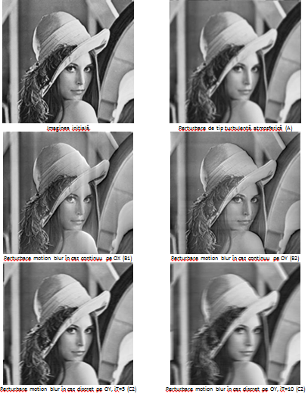
EXEMPLE

Slide 9
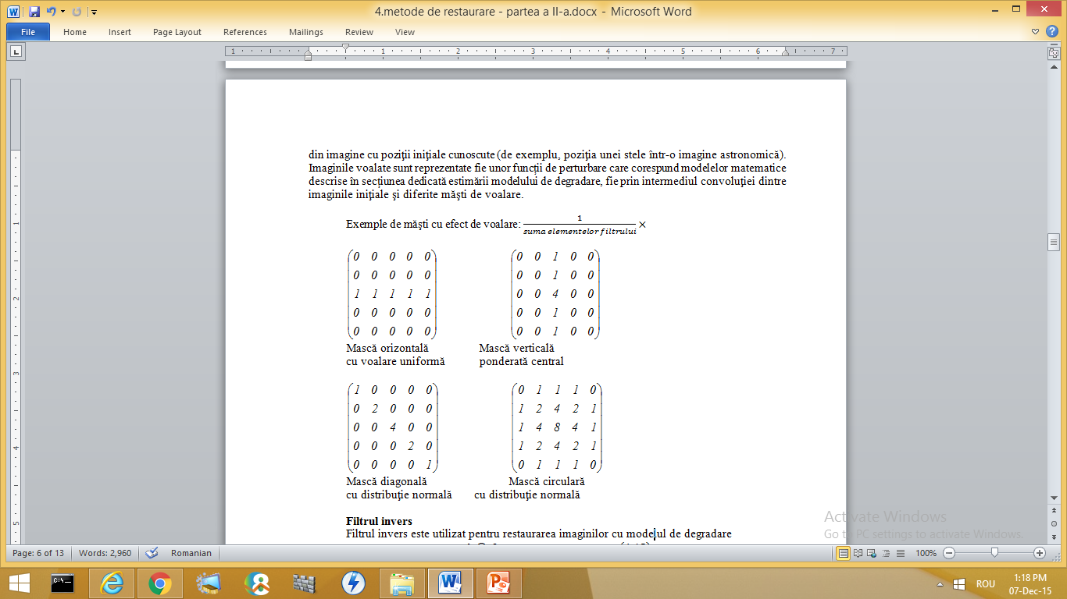
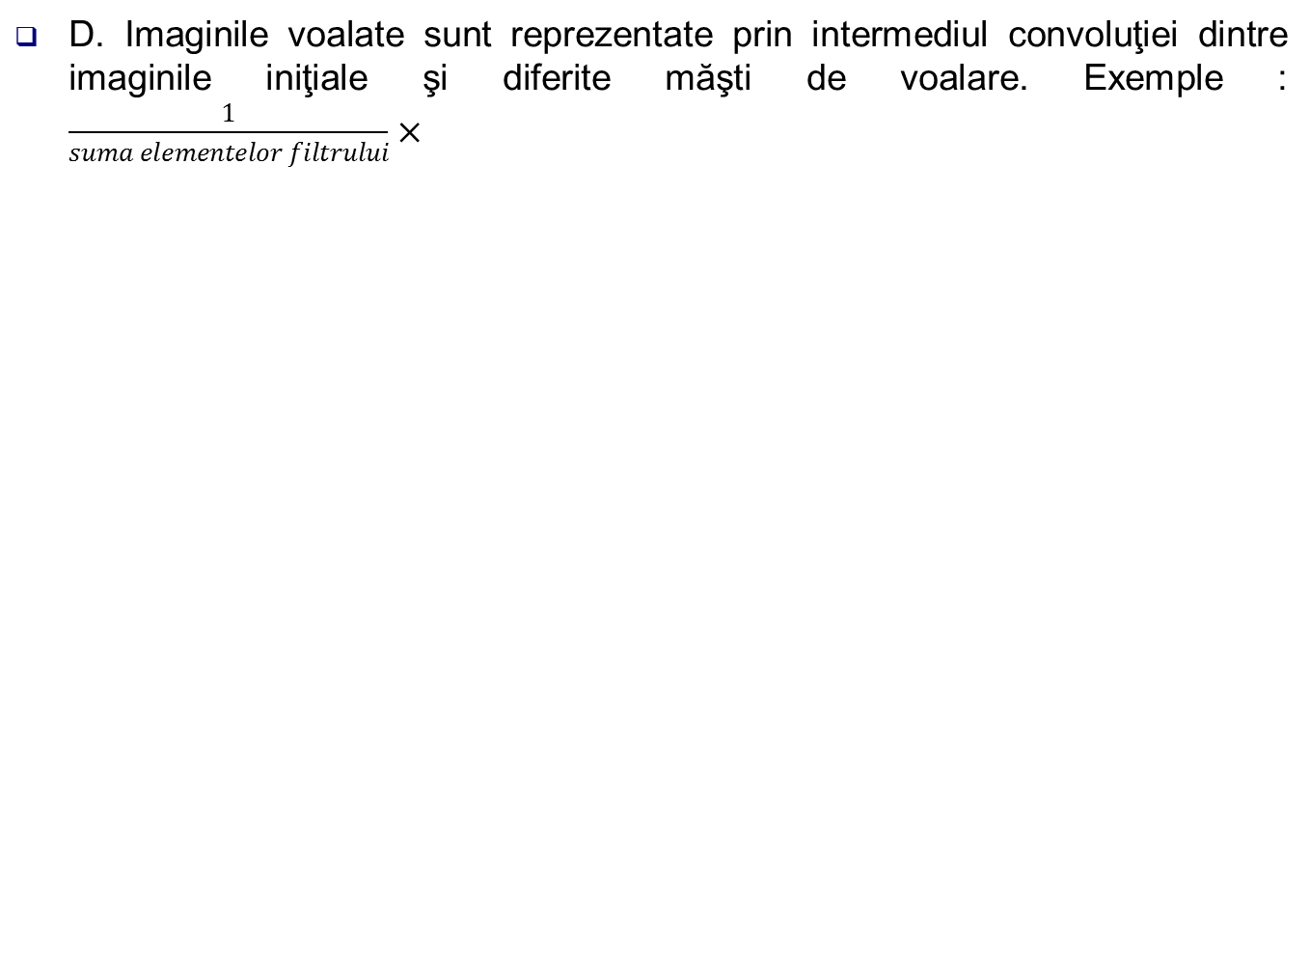
D. Imaginile voalate sunt reprezentate prin intermediul convoluţiei dintre imaginile iniţiale şi diferite măşti de voalare. Exemple : $\frac{1}{suma elementelor filtrului}×$

Slide 10
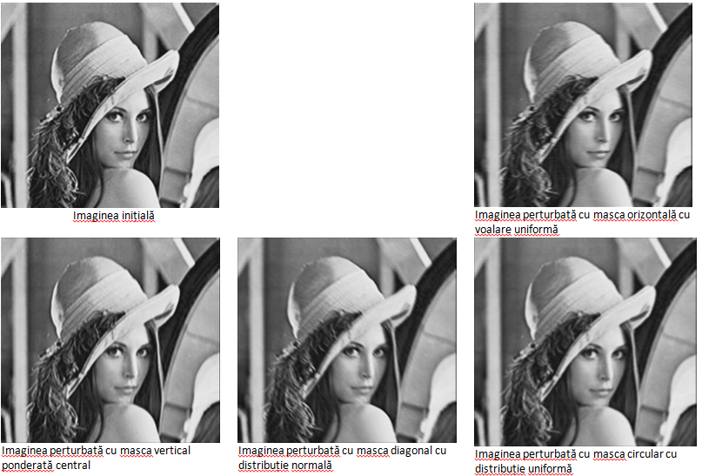
EXEMPLE

Slide 11
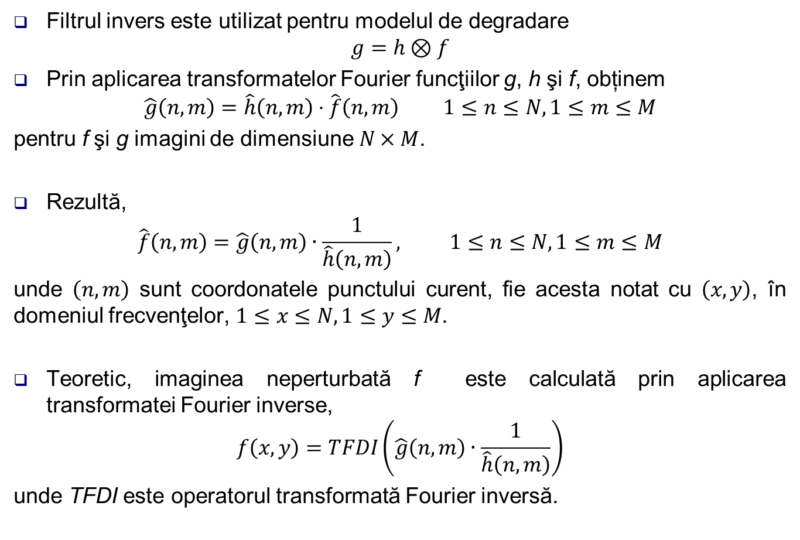
IV. Filtrul invers
Filtrul invers este utilizat pentru modelul de degradare
$$g=h⊗f$$
Prin aplicarea transformatelor Fourier funcţiilor g, h şi f, obținem
$$\hat{g}\left(n,m\right)=\hat{h}\left(n,m\right)⋅\hat{f}\left(n,m\right) 1≤n≤N, 1≤m≤M$$
pentru f şi g imagini de dimensiune $N×M$.
Rezultă,
$$\hat{f}\left(n,m\right)=\hat{g}\left(n,m\right)∙\frac{1}{\hat{h}\left(n,m\right)}, 1≤n≤N, 1≤m≤M$$
unde $\left(n,m\right)$ sunt coordonatele punctului curent, fie acesta notat cu $\left(x,y\right)$, în domeniul frecvenţelor, $1≤x≤N, 1≤y≤M$.
Teoretic, imaginea neperturbată f este calculată prin aplicarea transformatei Fourier inverse,
$$f\left(x,y\right)=TFDI\left(\hat{g}\left(n,m\right)∙\frac{1}{\hat{h}\left(n,m\right)}\right)$$
unde TFDI este operatorul transformată Fourier inversă.

Slide 12
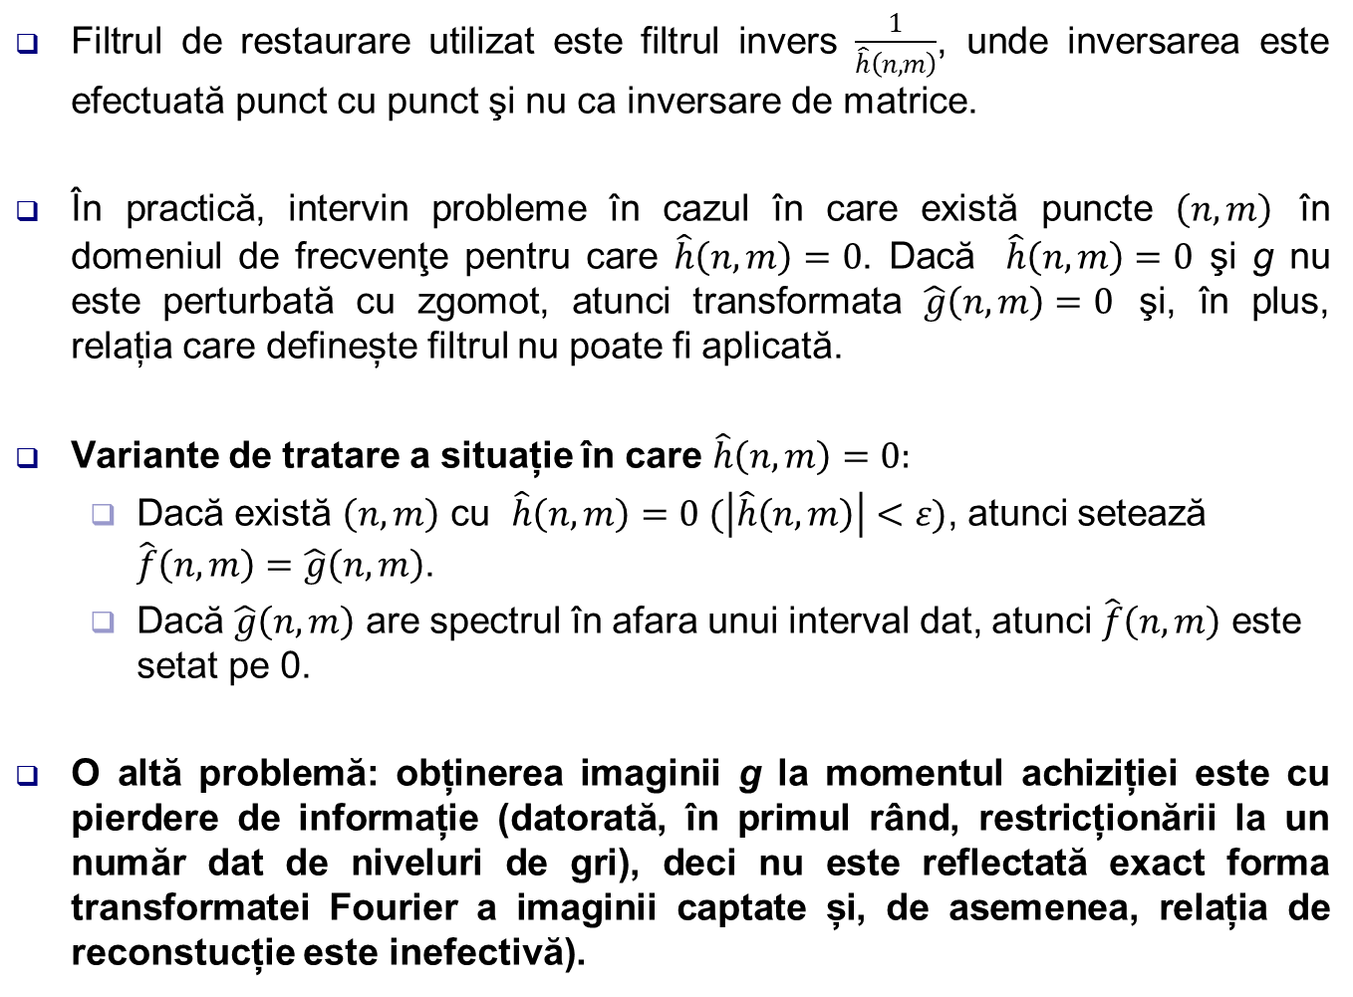
Filtrul de restaurare utilizat este filtrul invers $\frac{1}{\hat{h}\left(n,m\right)}$, unde inversarea este efectuată punct cu punct şi nu ca inversare de matrice.
În practică, intervin probleme în cazul în care există puncte $\left(n,m\right)$ în domeniul de frecvenţe pentru care $\hat{h}\left(n,m\right)=0$. Dacă $\hat{h}\left(n,m\right)=0$ şi g nu este perturbată cu zgomot, atunci transformata $\hat{g}\left(n,m\right)=0$ şi, în plus, relația care definește filtrul nu poate fi aplicată.
Variante de tratare a situație în care $\hat{h}\left(n,m\right)=0:$
Dacă există $\left(n,m\right)$ cu $\hat{h}\left(n,m\right)=0 (\left|\hat{h}\left(n,m\right)\right|<ε)$, atunci setează $\hat{f}\left(n,m\right)=\hat{g}\left(n,m\right)$.
Dacă $\hat{g}\left(n,m\right)$ are spectrul în afara unui interval dat, atunci $\hat{f}\left(n,m\right)$ este setat pe 0.
O altă problemă: obținerea imaginii g la momentul achiziției este cu pierdere de informație (datorată, în primul rând, restricționării la un număr dat de niveluri de gri), deci nu este reflectată exact forma transformatei Fourier a imaginii captate și, de asemenea, relația de reconstucție este inefectivă).

Slide 13
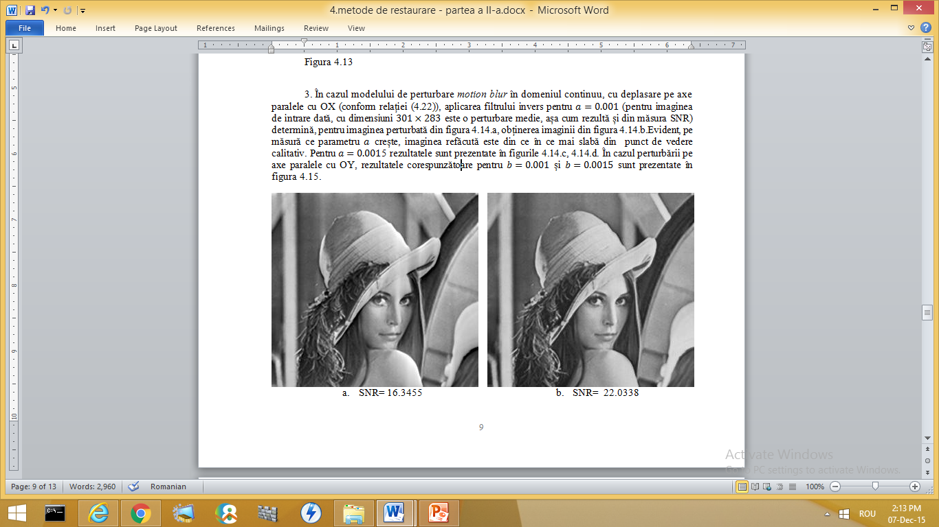
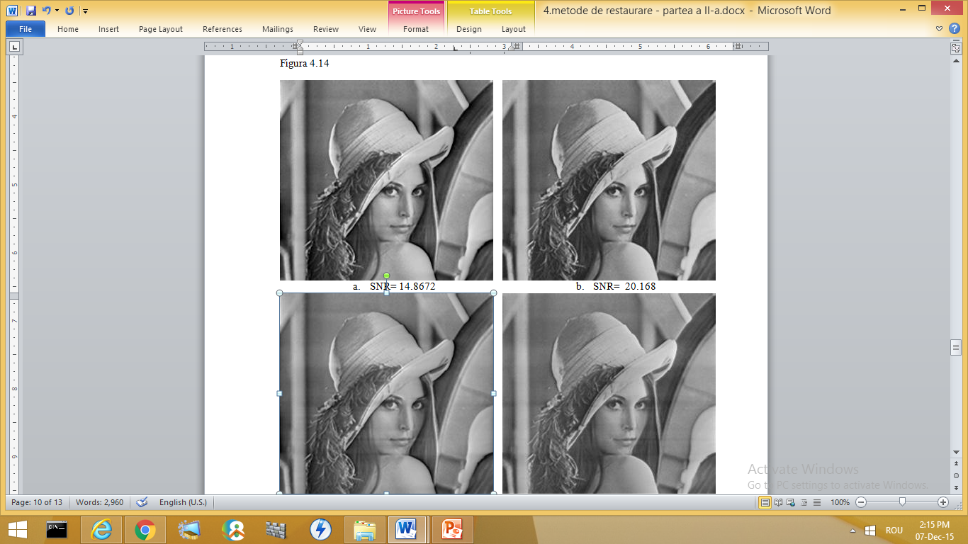
EXEMPLE DE APLICARE A FILTRULUI INVERS
Perturbare motion blur în domeniul continuu, pe x
Perturbare motion blur în domeniul continuu, pe y

Slide 14
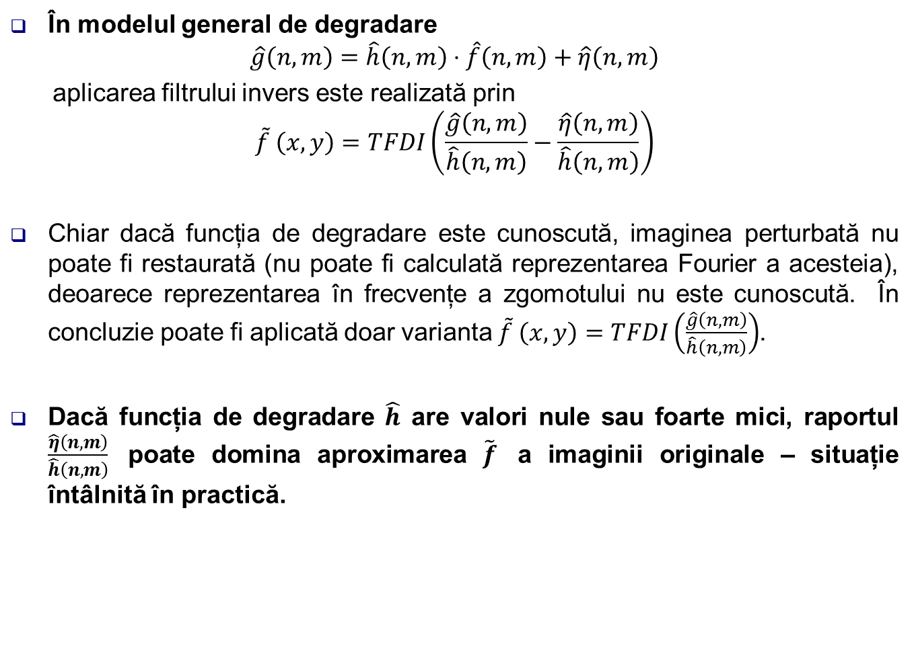
În modelul general de degradare
$$\hat{g}\left(n,m\right)=\hat{h}\left(n,m\right)⋅\hat{f}\left(n,m\right)+\hat{η}\left(n,m\right)$$
aplicarea filtrului invers este realizată prin
$$\tilde{f} \left(x,y\right)=TFDI\left(\frac{\hat{g}\left(n,m\right)}{\hat{h}\left(n,m\right)}−\frac{\hat{η}\left(n,m\right)}{\hat{h}\left(n,m\right)}\right)$$
Chiar dacă funcția de degradare este cunoscută, imaginea perturbată nu poate fi restaurată (nu poate fi calculată reprezentarea Fourier a acesteia), deoarece reprezentarea în frecvențe a zgomotului nu este cunoscută. În concluzie poate fi aplicată doar varianta $\tilde{f} \left(x,y\right)=TFDI\left(\frac{\hat{g}\left(n,m\right)}{\hat{h}\left(n,m\right)}\right)$.
Dacă funcția de degradare $\hat{h}$ are valori nule sau foarte mici, raportul $\frac{\hat{η}\left(n,m\right)}{\hat{h}\left(n,m\right)}$ poate domina aproximarea $\tilde{f}$ a imaginii originale – situație întâlnită în practică.

Slide 15
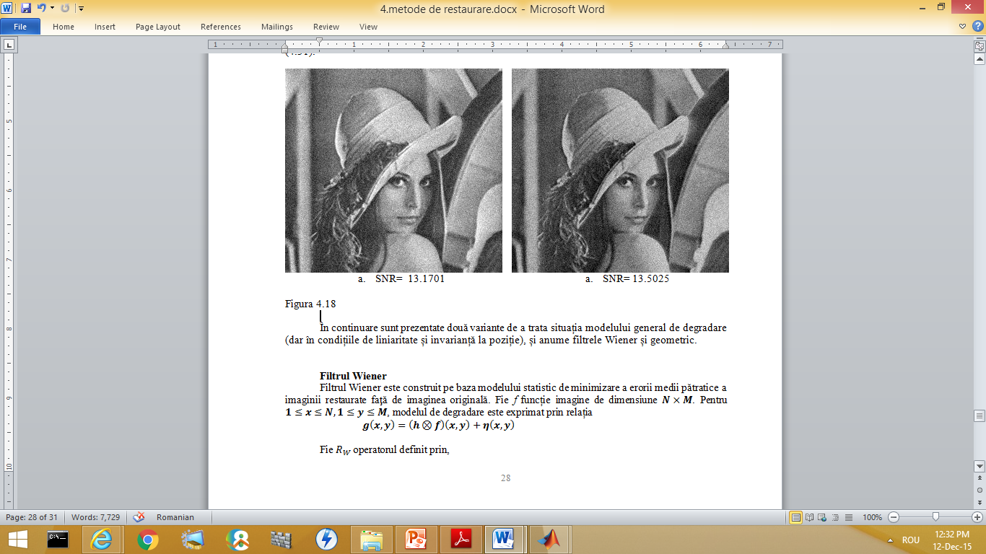
EXEMPLE DE APLICARE A FILTRULUI INVERS PENTRU O IMAGINE CARE ÎNGLOBEAZĂ ȘI COMPONENTA ZGOMOT – EVIDENT, ZGOMOTUL NU ESTE ELIMINAT
VARIANTE – FILTRUL WIENER ȘI FILTRUL GEOMETRIC

Slide 16
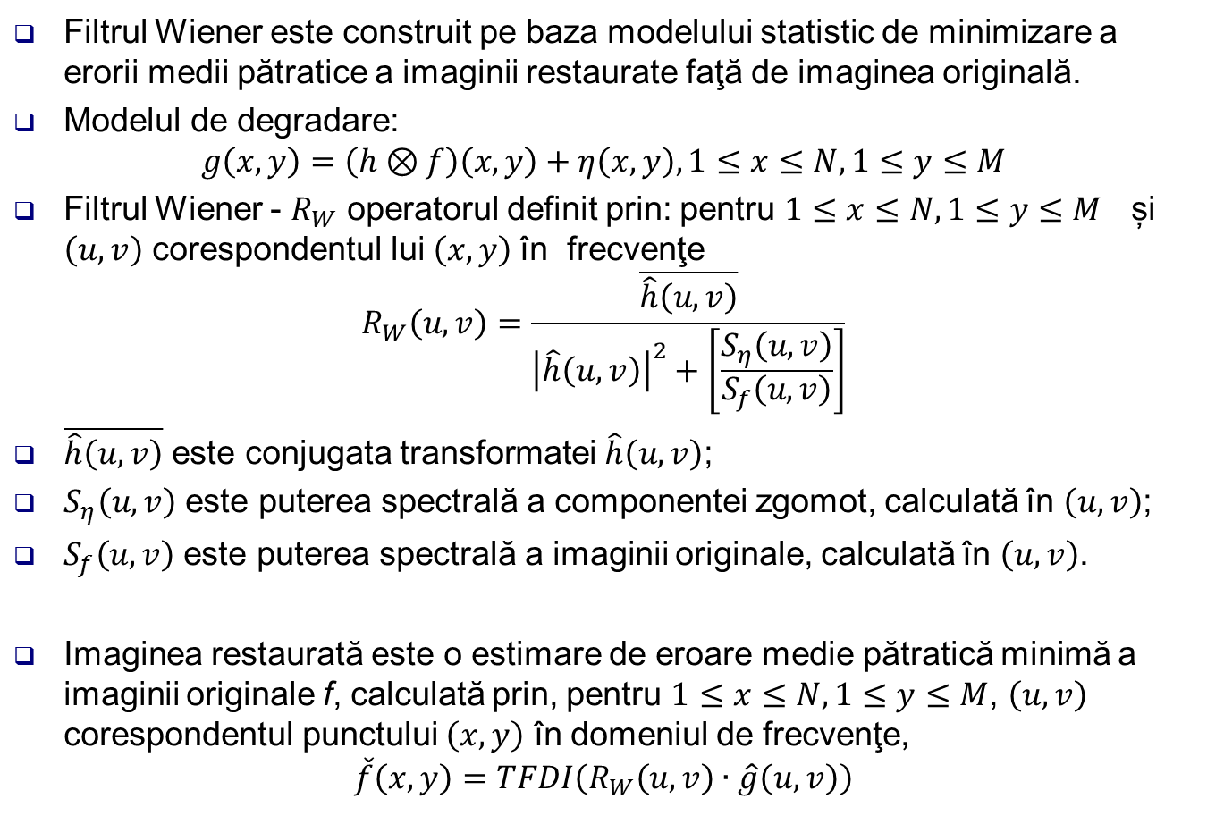
III. Filtrul Wiener
Filtrul Wiener este construit pe baza modelului statistic de minimizare a erorii medii pătratice a imaginii restaurate faţă de imaginea originală.
Modelul de degradare:
$$g\left(x,y\right)=\left(h⊗f\right)\left(x,y\right)+η\left(x,y\right),1≤x≤N, 1≤y≤M$$
Filtrul Wiener - $R_{W}$ operatorul definit prin: pentru $1≤x≤N, 1≤y≤M$ și $\left(u,v\right)$ corespondentul lui$\left(x,y\right)$ în frecvenţe
$$R_{W}\left(u,v\right)=\frac{\overline{\hat{h}\left(u,v\right)}}{{\left|\hat{h}\left(u,v\right)\right|}^{2}+\left[\frac{S_{η}\left(u,v\right)}{S_{f}\left(u,v\right)}\right]}$$
$\overline{\hat{h}\left(u,v\right)}$ este conjugata transformatei $\hat{h}\left(u,v\right)$;
$S_{η}\left(u,v\right)$ este puterea spectrală a componentei zgomot, calculată în $\left(u,v\right)$;
$S_{f}\left(u,v\right)$ este puterea spectrală a imaginii originale, calculată în $\left(u,v\right)$.
Imaginea restaurată este o estimare de eroare medie pătratică minimă a imaginii originale f, calculată prin, pentru $1≤x≤N, 1≤y≤M$, $\left(u,v\right)$ corespondentul punctului $\left(x,y\right)$ în domeniul de frecvenţe,
$$\check{f}\left(x,y\right)=TFDI\left(R_{W}\left(u,v\right)∙\hat{g}\left(u,v\right)\right)$$

Slide 17
Observaţii
1. Dacă $S_{η}\left(u,v\right)=0$, relaţia defineşte filtrul invers,
$$R_{W}\left(u,v\right)=\frac{\overline{\hat{h}\left(u,v\right)}}{{\left|\hat{h}\left(u,v\right)\right|}^{2}}=\frac{\overline{\hat{h}\left(u,v\right)}}{\overline{\hat{h}\left(u,v\right)}∙\hat{h}\left(u,v\right)}=\frac{1}{\hat{h}\left(u,v\right)}$$
pentru orice $\left(u,v\right)$ din domeniul Fourier.
2. În practică, deoarece imaginea iniţială nu este cunoscută, $S_{f}\left(u,v\right)$ nu poate fi calculată. Filtrul Wiener $R_{W}$ este definit prin
$$R_{W}\left(u,v\right)=\frac{\overline{\hat{h}\left(u,v\right)}}{{\left|\hat{h}\left(u,v\right)\right|}^{2}+K}$$
3. Modalitatea cea mai utilizată pentrul selectarea lui K astfel încât să fie direct proporţional cu frecvenţa este:
$$R_{W}\left(u,v\right)=\frac{\overline{\hat{h}\left(u,v\right)}}{{\left|\hat{h}\left(u,v\right)\right|}^{2}+γ∙{\left|\hat{p}\left(u,v\right)\right|}^{2}}$$
unde $γ$ este factor de ajustare şi p este un criteriu dat. Alegerea cea mai des utilizată a criteriului p este filtrul Laplace cu masca $p=\left[\begin{matrix}0 & −1 & 0 \\ −1 & 4 & −1 \\ 0 & −1 & 0\end{matrix}\right]$

Slide 18
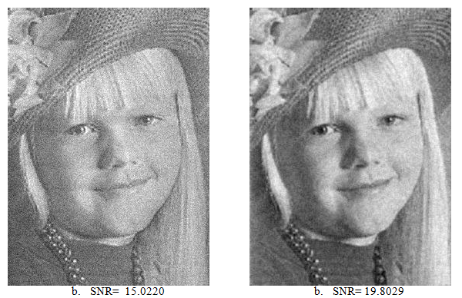
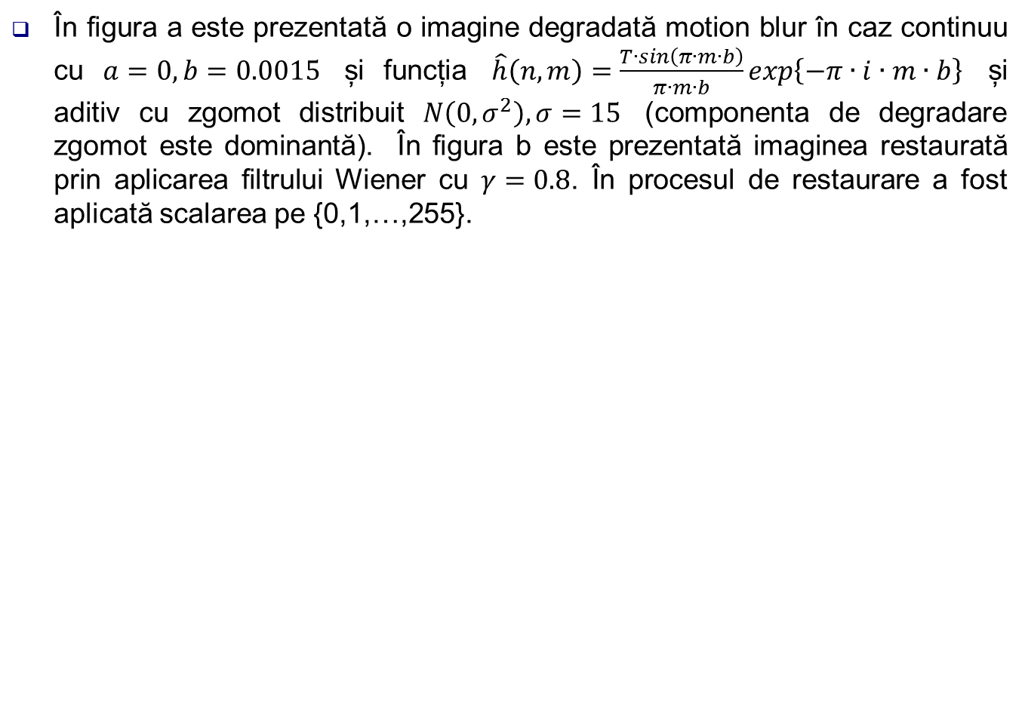
În figura a este prezentată o imagine degradată motion blur în caz continuu cu $a=0, b=0.0015$ și funcția $\hat{h}\left(n,m\right)=\frac{T∙sin\left(π∙m∙b\right)}{π∙m∙b}exp\left\{−π∙i∙m∙b\right\}$ și aditiv cu zgomot distribuit $N\left(0,σ^{2}\right), σ=15$ (componenta de degradare zgomot este dominantă). În figura b este prezentată imaginea restaurată prin aplicarea filtrului Wiener cu $γ=0.8$. În procesul de restaurare a fost aplicată scalarea pe {0,1,…,255}.

Slide 19
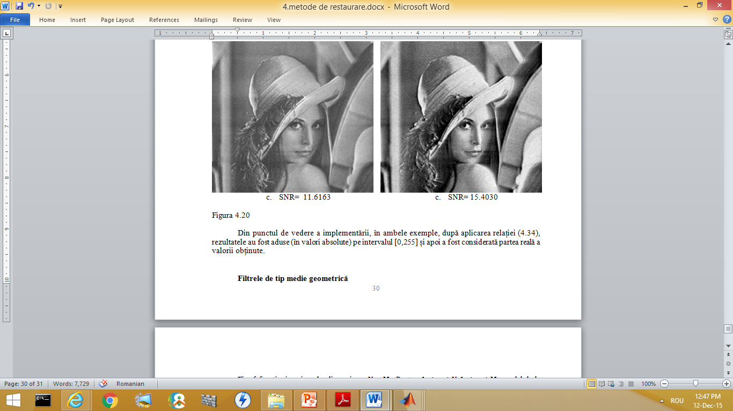

În figura a este prezentată o imagine degradată motion blur în caz continuu cu $a=0, b=0.0015$ și funcția $\hat{h}\left(n,m\right)=\frac{T∙sin\left(π∙m∙b\right)}{π∙m∙b}exp\left\{−π∙i∙m∙b\right\}$ și aditiv cu zgomot distribuit $N\left(0,σ^{2}\right), σ=5$ (componenta de degradare de tip mișcare este dominantă). În figura b este prezentată imaginea restaurată prin aplicarea filtrului Wiener cu $γ=0.03$. În procesul de restaurare a fost aplicată scalarea pe {0,1,…,255}.

Slide 20
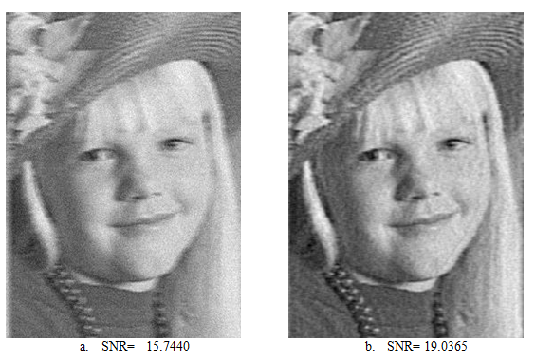
În figura a este prezentată o imagine degradată motion blur în caz discret cu $i_{T}=9$ și funcția $\hat{h}\left(n,m\right)=\frac{1}{i_{T}}∙\frac{sin\left(π∙\frac{m∙i_{T}}{M}\right)}{ sin\left(π∙\frac{m}{M}\right)}∙exp\left\{−π∙i∙\frac{m∙\left(i_{T}−1\right)}{M}\right\} m>0, \hat{h}\left(n,0\right)=1, n=0,⋯,N−1$ și aditiv cu zgomot distribuit $N\left(0,σ^{2}\right), σ=10$ (ambele componente de degradare induc o perturbație severă). În figura b este prezentată imaginea restaurată prin aplicarea filtrului Wiener, $γ=0.1$.

Slide 21
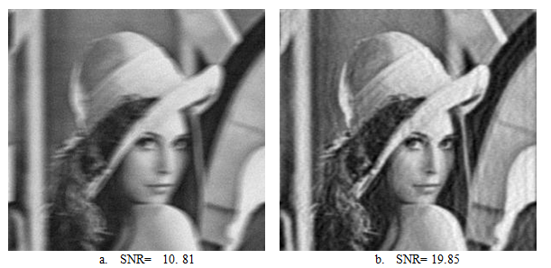
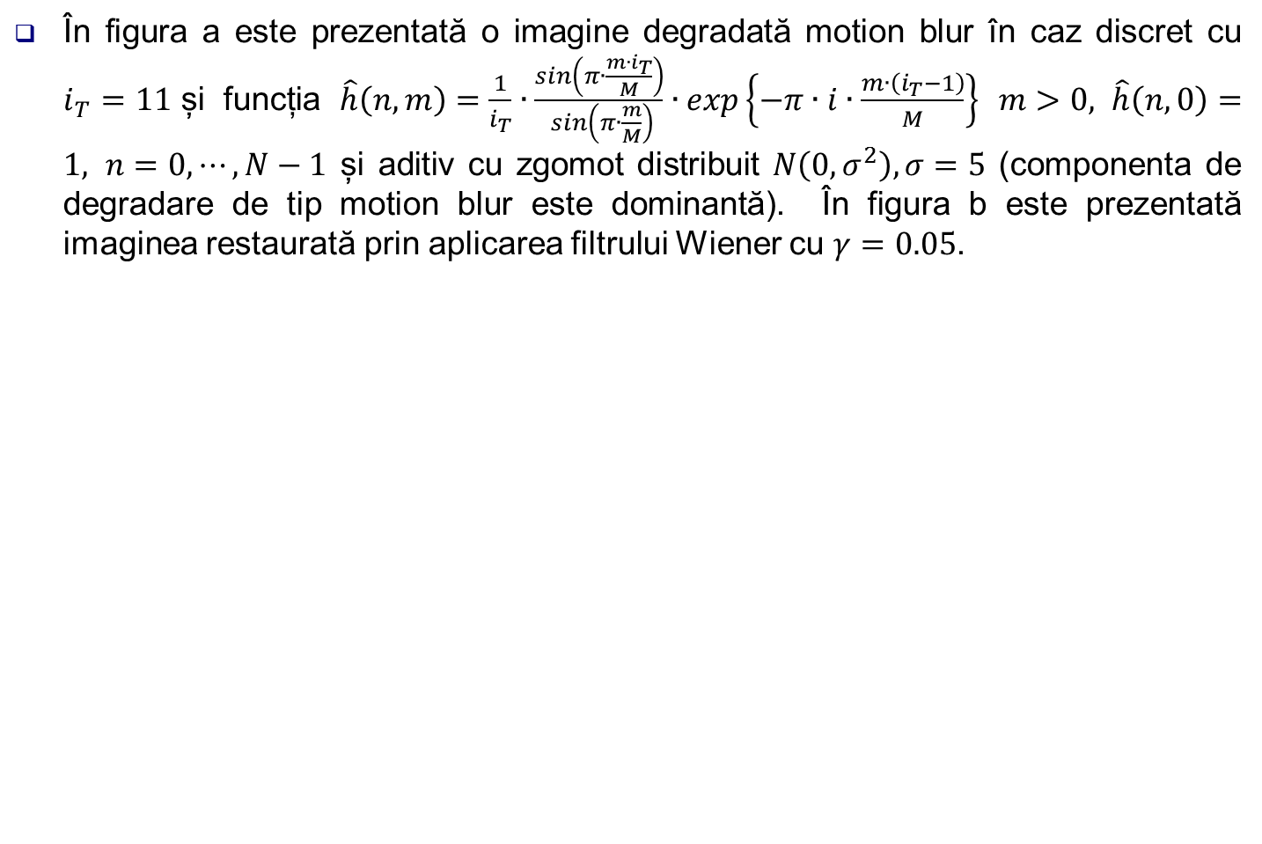
În figura a este prezentată o imagine degradată motion blur în caz discret cu $i_{T}=11$și funcția $\hat{h}\left(n,m\right)=\frac{1}{i_{T}}∙\frac{sin\left(π∙\frac{m∙i_{T}}{M}\right)}{ sin\left(π∙\frac{m}{M}\right)}∙exp\left\{−π∙i∙\frac{m∙\left(i_{T}−1\right)}{M}\right\} m>0, \hat{h}\left(n,0\right)=1, n=0,⋯,N−1$ și aditiv cu zgomot distribuit $N\left(0,σ^{2}\right), σ=5$ (componenta de degradare de tip motion blur este dominantă). În figura b este prezentată imaginea restaurată prin aplicarea filtrului Wiener cu $γ=0.05$.

Slide 22
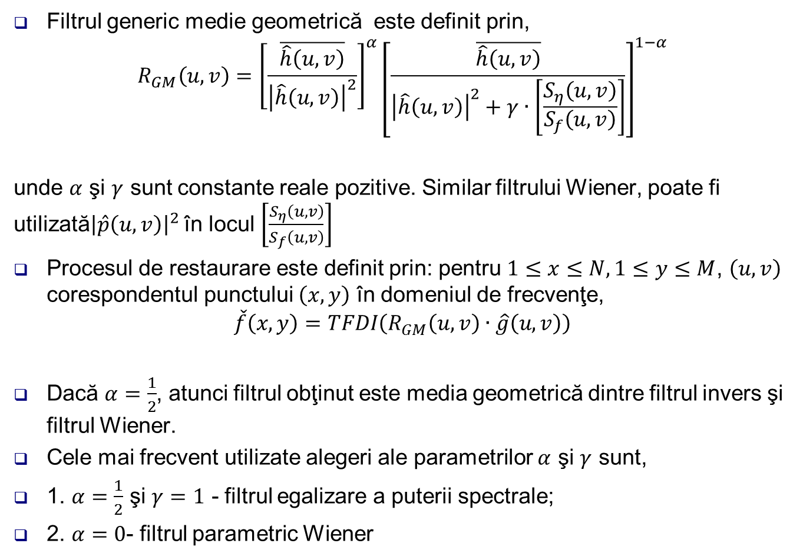
IV. Filtrul geometric
Filtrul generic medie geometrică este definit prin,
$$R_{GM}\left(u,v\right)={\left[\frac{\overline{\hat{h}\left(u,v\right)}}{{\left|\hat{h}\left(u,v\right)\right|}^{2}}\right]}^{α}{\left[\frac{\overline{\hat{h}\left(u,v\right)}}{{\left|\hat{h}\left(u,v\right)\right|}^{2}+γ∙\left[\frac{S_{η}\left(u,v\right)}{S_{f}\left(u,v\right)}\right]}\right]}^{1−α}$$
unde $α$ şi $γ$ sunt constante reale pozitive. Similar filtrului Wiener, poate fi utilizată${\left|\hat{p}\left(u,v\right)\right|}^{2}$ în locul $\left[\frac{S_{η}\left(u,v\right)}{S_{f}\left(u,v\right)}\right]$
Procesul de restaurare este definit prin: pentru $1≤x≤N, 1≤y≤M$, $\left(u,v\right)$ corespondentul punctului $\left(x,y\right)$ în domeniul de frecvenţe,
$$\check{f}\left(x,y\right)=TFDI\left(R_{GM}\left(u,v\right)∙\hat{g}\left(u,v\right)\right)$$
Dacă $α=\frac{1}{2}$, atunci filtrul obţinut este media geometrică dintre filtrul invers şi filtrul Wiener.
Cele mai frecvent utilizate alegeri ale parametrilor $α$ şi $γ$ sunt,
1. $α=\frac{1}{2}$ şi $γ=1$ - filtrul egalizare a puterii spectrale;
2. $α=0$- filtrul parametric Wiener

Slide 23
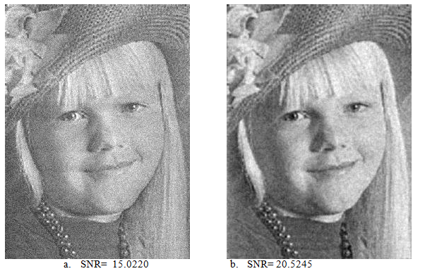

În figura a este prezentată o imagine degradată motion blur în caz continuu cu $a=0, b=0.0015$ și funcția $\hat{h}\left(n,m\right)=\frac{T∙sin\left(π∙m∙b\right)}{π∙m∙b}exp\left\{−π∙i∙m∙b\right\}$ și aditiv cu zgomot distribuit $N\left(0,σ^{2}\right), σ=15$ (componenta de degradare zgomot este dominantă). În figura b este prezentată imaginea restaurată prin aplicarea filtrului geometric cu $γ=0.7$, $α=\frac{1}{2}$. În procesul de restaurare a fost aplicată scalarea pe {0,1,…,255}.

